Slide 1

Sistema gestor de corrección de Tps
Integrantes
Rodriguez Javier
Saavedra Griott Diego
Vallejos Laura Yone Juan Ignacio

Slide 2
Indice
Definición del proyecto (alcances, objetivos, usos, etc.)
Requistos (clasificados por tipo)
Descripción del plan definido para el desarrollo del proyecto (MCVs a utilizar, herramientas, Diseño, etc.)
Reporte de Avances (presentación de maquetas, prototipos, etc.)
Descripción de la experiencia del proceso (dificultades identificadas, etc.).
Futuros pasos (estado actual del proyecto y futuras tareas a realizar)

Slide 3

Definición del proyecto

Slide 4
Definición del proyecto
Objetivo y Alcance:
El sistema será utilizado tanto por alumnos como por profesores.
Los profesores tendrán la posibilidad de crear trabajos prácticos, asignar consignas e indicar cuales respuestas son las verdades y cuales son falsas.
Los alumnos podrán evaluar sus conocimientos contestando estos trabajos prácticos validando sus respuestas con las indicadas como verdaderas por los profesores.

Slide 5
Requisitos
Requisitos del Software:
Registración de docentes y administradores en el sistema.
Autentificación de docentes y administradores en el sistema.
Incorporación de acceso como invitado (alumno).
Creación de trabajos prácticos.
Creación de consignas y respuestas verdaderas y falsas de los trabajos prácticos.
Acceso a lista de trabajos prácticos anteriores realizados por los docente.
Acceso para invitados a los trabajos prácticos a resolver.

Slide 6
Requisitos
Requisitos de usuario:
El usuario podrá realizar peticiones de acceso al sistema
El usuario(docente) podrá crear trabajos prácticos a resolver
El usuario(docente) podrá suministrarle a esos trabajos prácticos consignas y respuestas pertinentes
El usuario(docente) podrá indicar si esas respuestas son verdaderas o falsas
El usuario(docente) podrá indicar a que carrera y materia pertenece el trabajo practico
El usuario(administrador) podrá registrar peticiones de acceso al sistema
El usuario(administrador) podrá modificar y eliminar los usuarios de tipo docentes del sistema
El alumno podrá buscar el trabajo práctico indicado por el docente.
El alumno podrá responder el trabajo práctico.
El alumno deberá visualizar cuales respuestas fueron las correctas y cuales incorrectas.

Slide 7
Requisitos
Requisitos Funcionales:
Proceso de control de las respuestas suministradas tanto por el docente como por el alumno
Requisitos no Funcionales:
El docente no participará en el proceso de corrección de los trabajos prácticos
El sistema deberá restringir el acceso a la respuestas por medio de validaciones de usuario

Slide 8
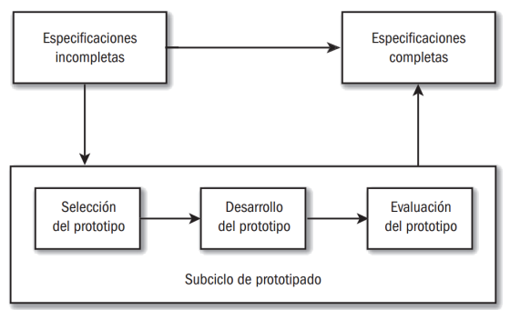
Descripción del plan definido para el desarrollo del proyecto
Modelo de ciclo de vida elegido: Prototipado evolutivo.

Slide 9
Descripción del plan definido para el desarrollo del proyecto
Elegimos el Ciclo de Vida Prototipado debido a que en un comienzo no conocíamos con exactitud como desarrollar nuestro sistema.
Los prototipos junto con las maquetas nos permitieron crear un producto parcial y provisional.
Su evaluación y desarrollo nos permitieron la definición de especificaciones más complejas y seguras para el producto definitivo.

Slide 10
Descripción del plan definido para el desarrollo del proyecto
Herramientas:
Python 2.7
MySQL v5.5
Diseño de interfaz con Kivy.

Slide 11
Descripción del plan definido para el desarrollo del proyecto
Programación orientada a objetos:
Análisis de Casos de uso.
Diagrama de Casos de uso.
Diagrama de Secuencias.
Escenario de Caso de uso.
Diagrama de Clases.

Slide 12

Reporte de avances

Slide 13
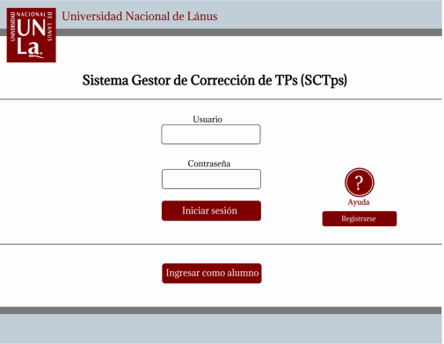
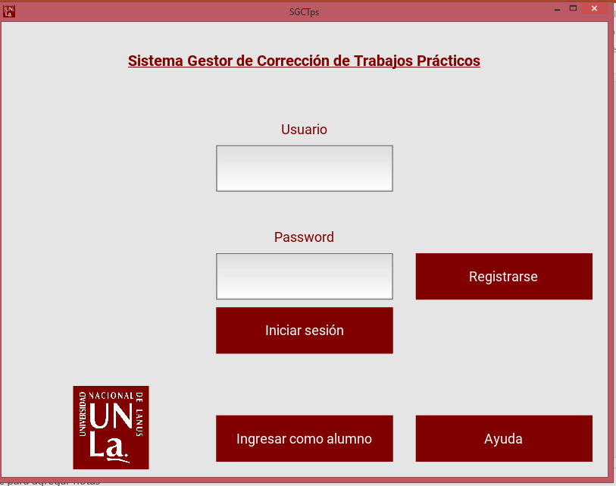
Avances
Segunda Maqueta
Prototipo actual

Slide 14
Avances
En la imagen anterior pudimos visualizar la interfaz inicial de nuestra aplicación
Mostramos una comparativa entre nuestra maqueta y el prototipo actual de nuestro Sistema.
El cual es completamente funcional pero necesita de un re-diseño de interfaz.
Mediante esta interfaz los usuarios pueden ingresar su usuario y contraseña para poder acceder como administrador o docente
También puede acceder como Alumno (sin ningún tipo de identificación)
O realizar una solicitud de acceso al sistema

Slide 15
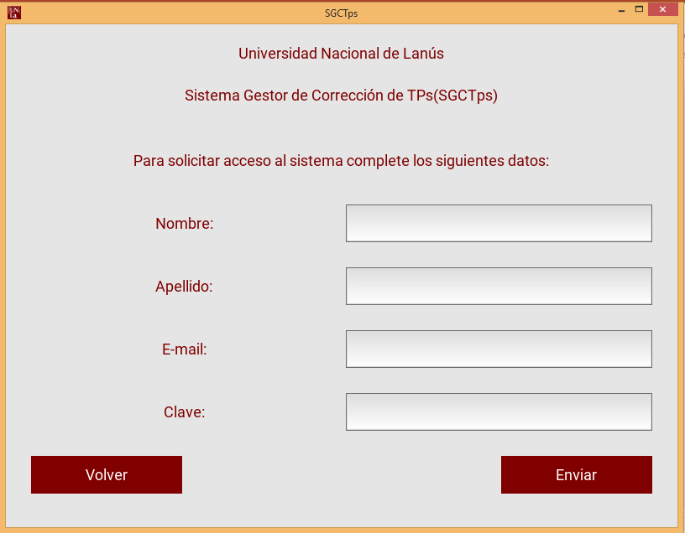
Avances
Prototipo Actual
Petición de acceso al sistema

Slide 16
Avances
Petición de acceso al sistema:
Al hacer click en Registrarse en la pantalla inicial la siguiente ventana se despliega donde se le solicitan datos al usuario y se le da la opción de Enviar la petición de acceso o de volver atrás.
Esta nueva ventana será utilizada por los docentes que quieren registrarse en el sistema.

Slide 17
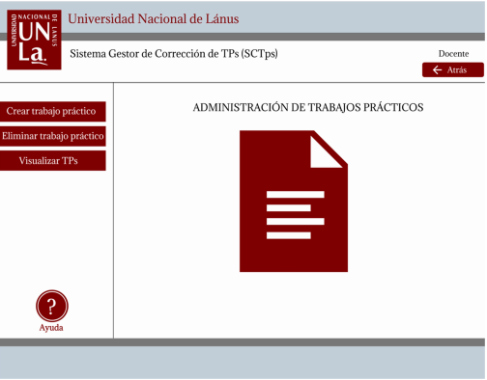
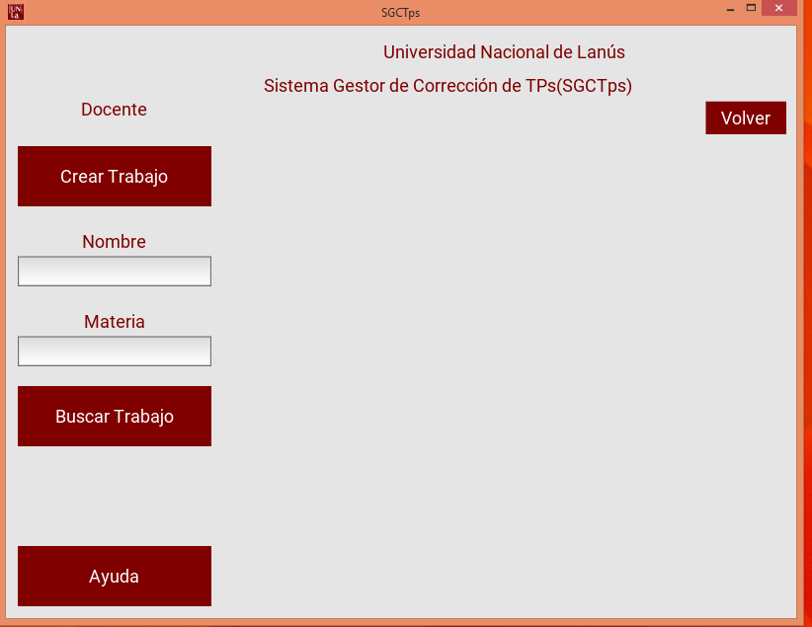
Avances
Segunda Maqueta
Prototipo Actual

Slide 18
Avances
En la imagen anterior pudimos visualizar la interfaz inicial los docentes, mostrando una comparativa entre nuestra maqueta y el prototipo actual de nuestro Sistema.
Mediante esta interfaz los docentes validados podrán crear trabajos prácticos
Podrán buscar trabajos prácticos con el fin de poder visualizarlos modificarlos o eliminarlos.

Slide 19
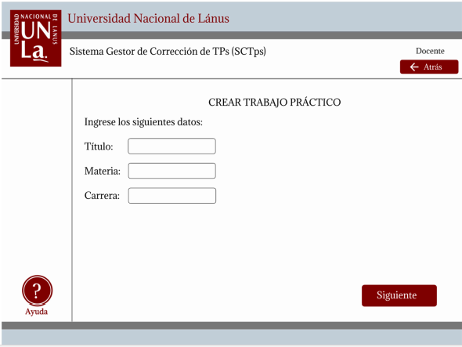
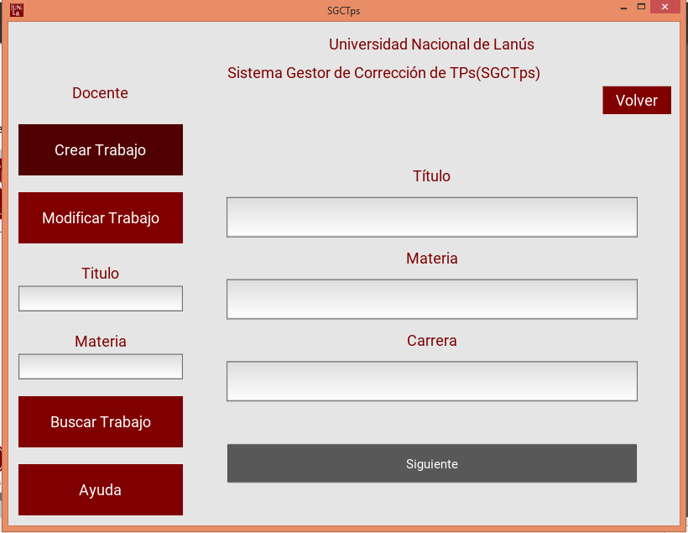
Avances
Segunda Maqueta
Prototipo Actual

Slide 20
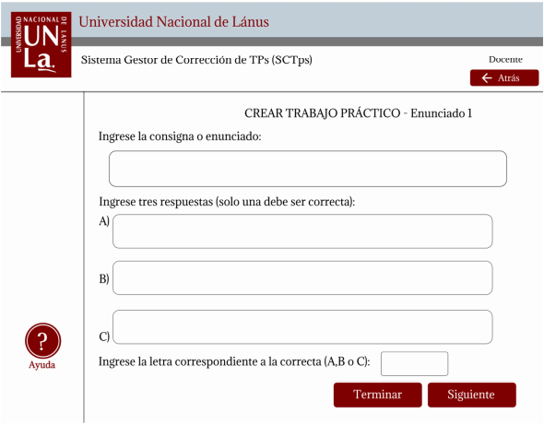
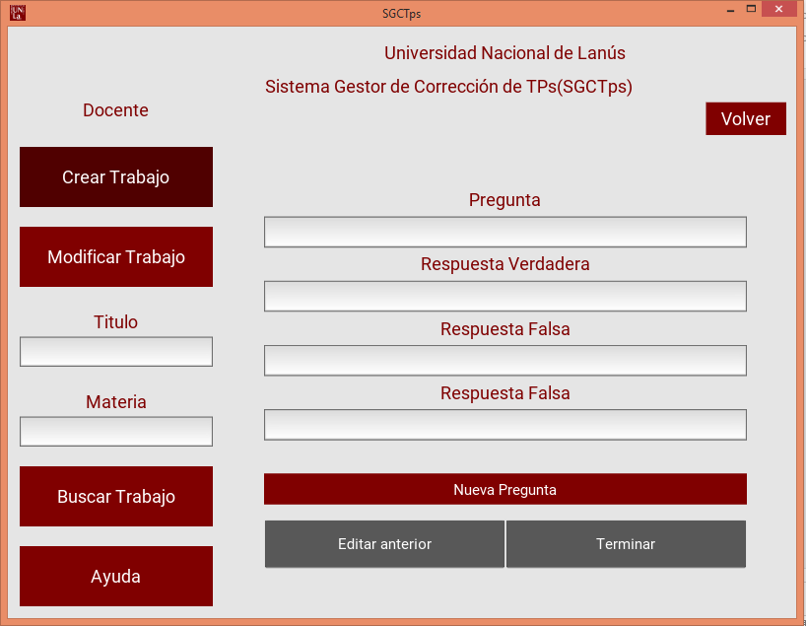
Avances
Segunda Maqueta
Prototipo Actual

Slide 21
Avances
En la imagen anterior pudimos visualizar la interfaz que nos permite asignar consignas y respuestas a los trabajos prácticos creados por los docentes
Una de las modificaciones que presenta nuestro prototipo respecto a la interfaz, es la posibilidad de asignar más de una respuesta verdadera
Aun así, una de las modificaciones futuras a realizar es que no existan una limitación continua de tres respuestas por consigna, sino que estas puedan variar.
Podemos observar también que el prototipo permite agregar varias consignas por trabajos prácticos. Es el docente el que indica el límite de las mismas.
Al selección finalizar se termina la creación del trabajo práctico actual.

Slide 22
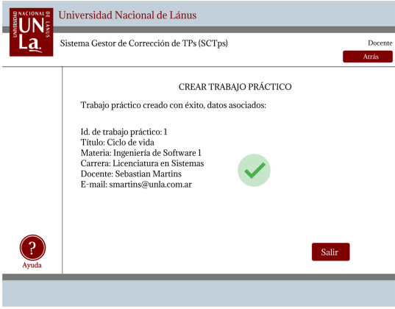
Avances
Al Terminar se mostrará la confirmación con los datos que identifican a dicho trabajo

Slide 23
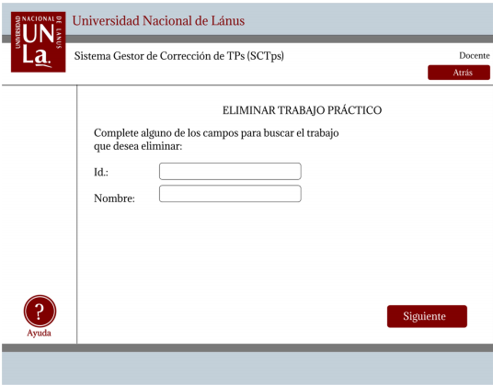
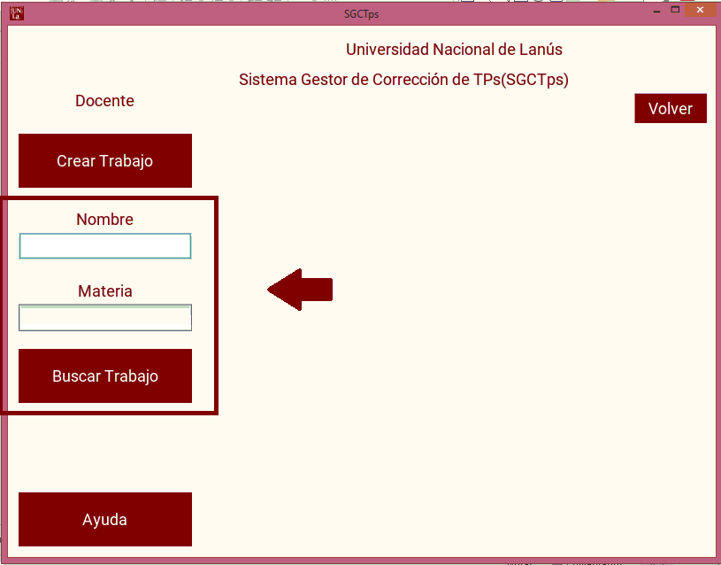
Avances
Segunda Maqueta
Prototipo Actual

Slide 24
Avances
Una de las diferencias que podemos visualizar respecto a la maqueta es que en el prototipo primero realizamos la búsqueda
A partir de la búsqueda nos aparecerá una sección donde podremos seleccionar la acción a realizar, ya sea eliminar el trabajo practico, vizualizarlo o modificarlo
En la maqueta se debía realizar una búsqueda para cada sesión.

Slide 25
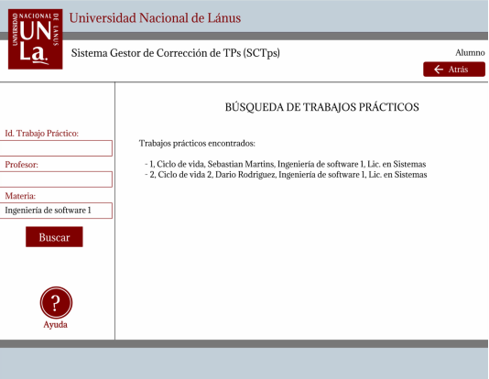
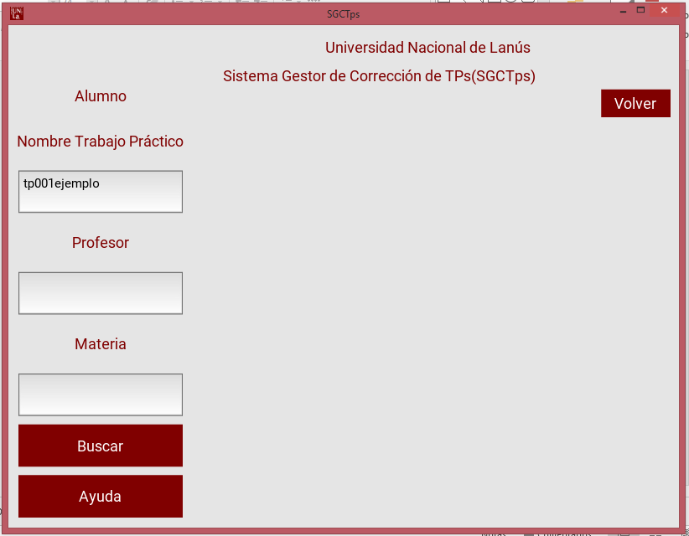
Avances
Segunda Maqueta
Prototipo Actual

Slide 26
Avances
En la interfaz de los alumnos se permite realizar una búsqueda de los trabajos prácticos a resolver
Podemos observar que se pueden realizar 3 tipos de búsquedas diferentes
La primera permite buscar directamente el nombre del trabajo práctico pero si no se tiene la información necesaria podemos buscar los trabajos prácticos relacionados por profesor y materia y realizar un filtrado de información.
Una de las actualizaciones que debemos realizar en nuestro prototipo es permitir ver al usuario el filtrado de información a medida que ingresa los datos a buscar para que sea una búsqueda mucho mas dinámica y simple.

Slide 27
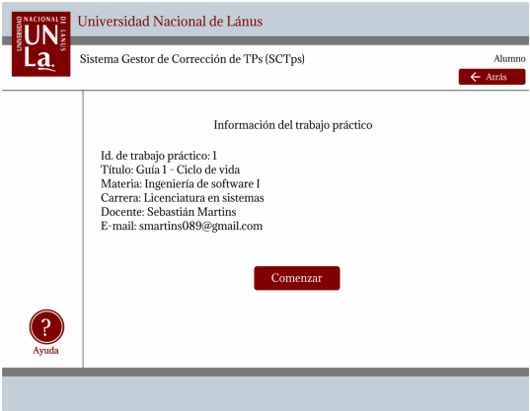
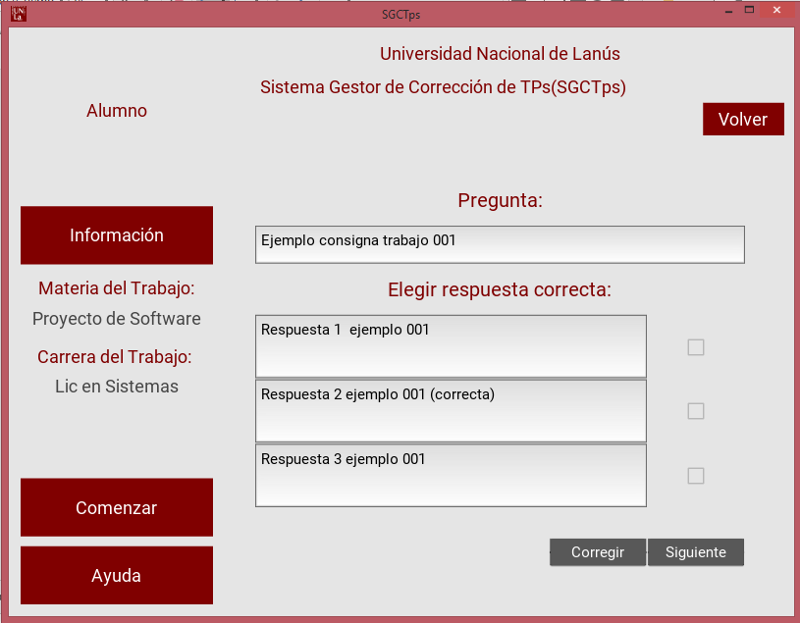
Avances
Segunda Maqueta
Prototipo Actual

Slide 28
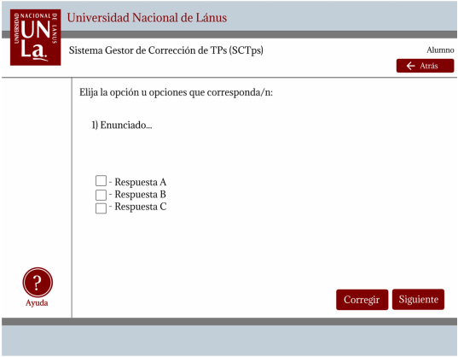
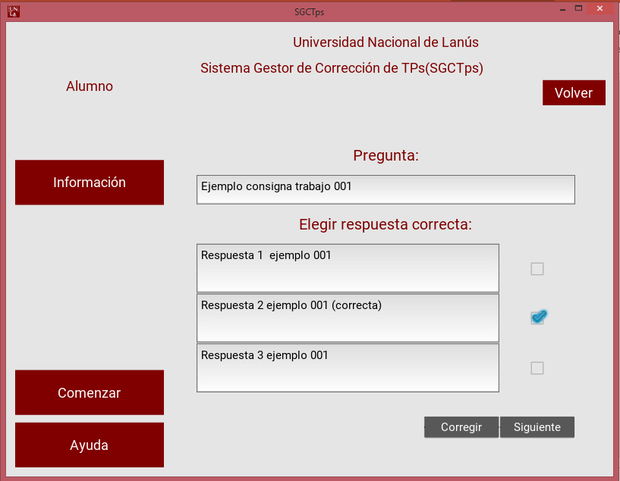
Avances
Segunda Maqueta
Prototipo Actual

Slide 29
Avances
Mediante esta interfaz el alumno es capaz de responderlos trabajos prácticos que tenga disponible.
Las consignas se mostrara una vez comenzado el trabajo practico seleccionado
La interfaz permitirá ver la consigna y las respuestas relacionadas
El alumno deberá elegir la respuesta que considere más apropiada y enviarla
La corrección se puede hacer en el momento o esperar y seguir con las siguientes preguntas.

Slide 30
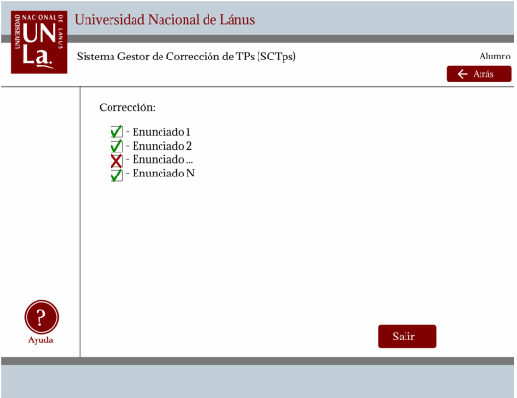
Avances
Una vez finalizado el proyecto se procederá a mostrar la devolución final de trabajo practico

Slide 31
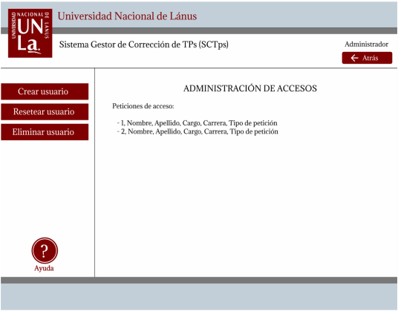
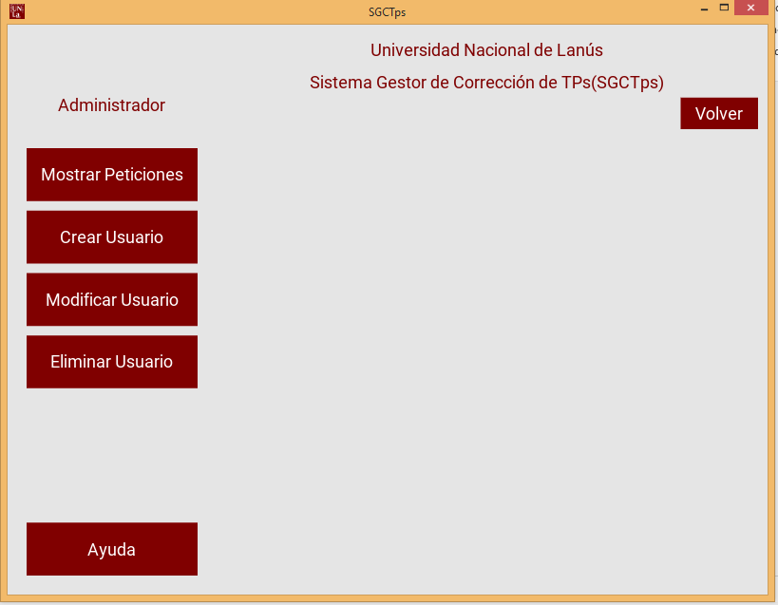
Avances
Segunda Maqueta
Prototipo Actual

Slide 32
Avances
En la vista del administrador se podrán ver la lista de peticiones de accesos generadas por los usuarios que quieran registrarse al sistema.
Podrá crear nuevos usuarios en el sistema.
Resetear las contraseñas de los actuales.
Eliminar los que ya no sean necesarios.

Slide 33
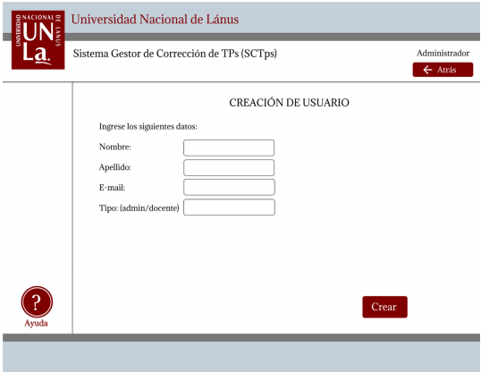
Avances

Slide 34
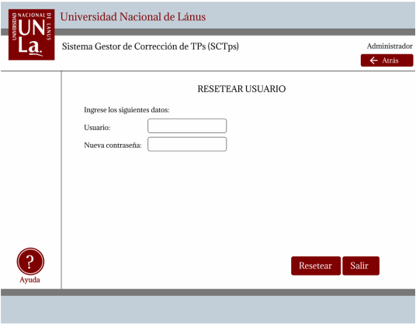
Avances

Slide 35

Descripción de la experiencia del proceso

Slide 36
Descripción de la experiencia del proceso
Para nosotros fue una experiencia enriquecedora la cual nos permitió crecer y aprender a manejarnos en una experiencia más cercana a la realidad.
Nos encontramos con un desafío diferente al que estábamos acostumbrados lejos de consignas claras y estructuradas, teniendo que analizar y consensuar entre todos cuales sería las opciones más optimas y realistas para el desarrollo.
Dificultades
Organización de nuestros tiempos. A medida que nos fuimos adaptando como equipo esta dificultad fue resuelta.
Utilización de software y herramientas como Kivy con las cual no teníamos experiencia previa por lo que tuvimos que aprender y adaptarnos a ella rápidamente.
Otras de las dificultades fue la adaptación y el entendimiento de las ideas de cliente a un proyecto real.

Slide 37
Estado actual del proyecto
Funcionalidades implementadas en la interfaz del prototipo:
El Login y comprobación de usuario tanto del rol administrador como del rol docente
Las peticiones de acceso por parte de los docentes hacia los administradores
Creación de trabajos prácticos
Asignación de consignas y respuesta a los trabajos prácticos indicando respuestas verdaderas y falsas
La resolución por parte del alumno de estos trabajos prácticos
Fuera de la interfaz tenemos implementadas:
Todas las funcionalidades de búsqueda necesarias para el sistema
Listas de peticiones a registrar para los administradores
Corrección y comprobación de las respuestas seleccionadas por los alumnos

Slide 38

Futuros pasos

Slide 39
Estado actual del proyecto
Futuros pasos
Mejorar la búsqueda y filtrado de información para poder encontrar con mayor facilidad los trabajos prácticos en el sistema
Mejora y re estructuración del diseño de la interfaz, fuentes, botones.
Permitir al docente elegir más de una respuesta como correcta
Integración del sistema y del servidor ya implementados por separado.
Generar una devolución amigable para los alumnos que hallan resuelto los trabajos prácticos.

Slide 40
Sistema gestor de corrección de Tps
Integrantes
Rodriguez Javier
Saavedra Griott Diego
Vallejos Laura Yone Juan Ignacio

